Slide 1
Pembangunan Ekonomi

Slide 2
3
Tujuan Pembelajaran
Dengan mempelajari bab ini, Anda diharapkan mampu:
Menjelaskan pengertian pembangunan ekonomi
Mengklasifikasi faktor-faktor yang mempengaruhi pembangunan ekonomi
Menjelaskan indikator keberhasilan pembangunan ekonomi
Menjelaskan masalah-masalah pembangunan ekonomi di negara berkembang
Nilai dan Karakter Bangsa
Nilai-nilai yang dapat dikembangkan setelah mempelajari bab ini adalah religius, kreatif, tanggung jawab, rasa ingin tahu, gemar membaca , disiplin, dan peduli lingkungan
Pertumbuhan ekonomi
Pembangunan ekonomi
Pembangunan nasional
GBHN
Pelita
Modal
Teori pertumbuhan ekonomi
Sistem Perencanaan Pembangunan Nasional
Rencana Pembangunan Jangka Panjang
Rencana Pembangunan Tahunan
Kata
Kunci

Slide 3
4
A. Pengertian Pembangunan Ekonomi
Pembangunan ekonomi adalah suatu proses yang bertujuan untuk menaikkan PDB suatu negara atau daerah melebihi tingkat pertumbuhan penduduk.
Menurut Michael P. Todaro, pembangunan harus dipahami sebagai proses multi-dimensi yang melibatkan perubahan besar dalam struktur sosial, sikap populer dan lembaga rasional percepatan pertumbuhan ekonomi, pengurangan kesenjangan dan pemberantasan kemiskinan absolut.

Slide 4
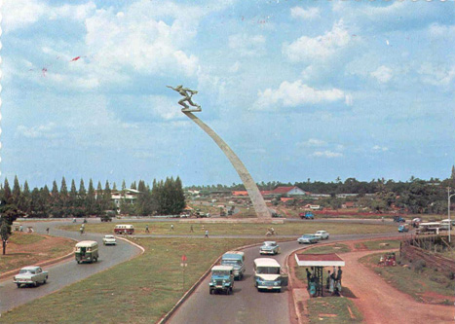
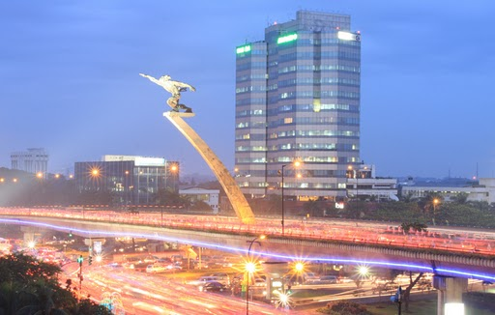
5
Patung Dirgantara dengan latar belakang Jakarta dulu dan sekarang
Menurut Prof. Denis Goulet, ada tiga nilai inti pembangunan yang membuat hidup lebih baik:
Rezeki kehidupan
Harga diri
Kebebasan dari perbudakan
Menurut Prof. Dudley Seers, suatu pembangunan ekonomi dikatakan berhasil apabila pendapatan per kapita masyarakat meningkat, tingkat pengangguran berkurang dan kesenjangan antara kaya dan miskin mengecil.

Slide 5
6
B. Faktor-faktor yang Memengaruhi
Pembangunan Ekonomi
Faktor-faktor yang dipandang oleh ahli ekonomi sebagai hal-hal yang memengaruhi pembangunan ekonomi adalah:
Tanah dan kekayaan alam
Kuantitas dan kualitas penduduk dan tenaga kerja
Kepemilikan barang modal dan penguasaan teknologi
Sistem sosial dan sikap masyarakat

Slide 6
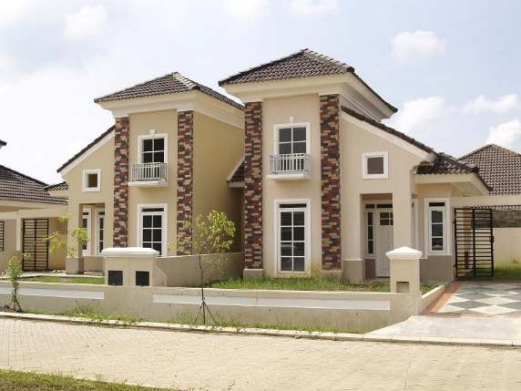
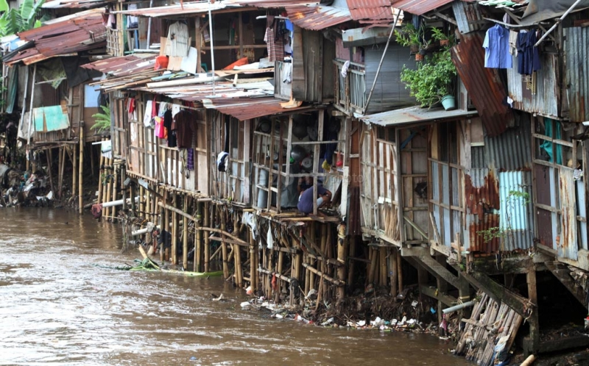
7
C. Indikator Keberhasilan Pembangunan Ekonomi
Indikator Moneter, antara lain pendapatan per kapita dan indikator kesejahteraan ekonomi
Indikator Non Moneter, antara lain indikator sosial dan indeks kualitas hidup
Indikator campuran mencakup indikator Susenas Inti dan Indeks Pembangunan Manusia

Slide 7
Perbedaan Pertumbuhan dan Pembangunan Ekonomi
Tabel Perbedaan Pertumbuhan Ekonomi dan Pembangunan Ekonomi
Pertumbuhan Ekonomi | Pembangunan Ekonomi
Ditandai dengan kenaikan GNP, dan tidak disertai dengan perubahan struktur ekonomi. Kenaikan GNP tidak memperhatikan tingkat pemerataan dan kesejahteraan masyarakat. Kenaikan GNP tidak disertai IPTEK. | Kenaikan GNP disertai perubahan struktur ekonomi. Memperhatikan pemerataan peningkatan kesejahteraan masyarakat. Ditandai dengan perkembangan IPTEK.

Slide 8
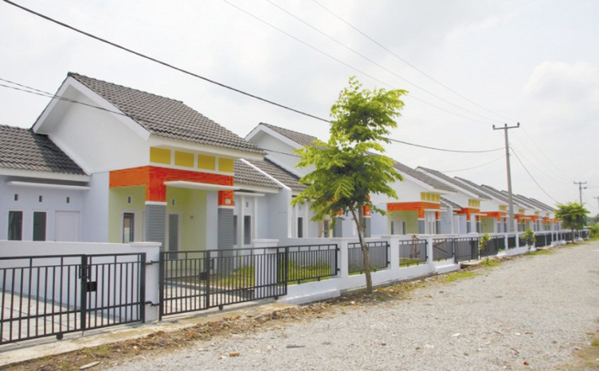
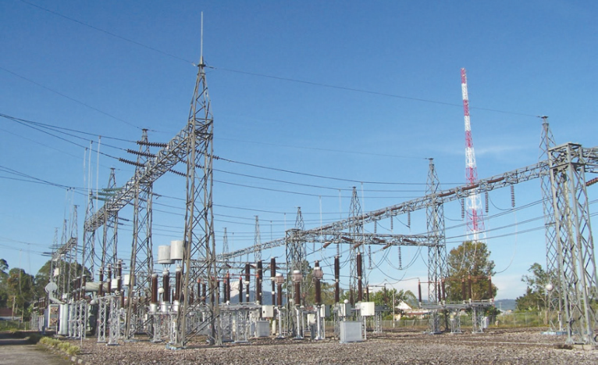
Dampak positif pembangunan ekonomi adalah sebagai berikut.
Adanya perbaikan lingkungan hidup melalui pembangunan pemukiman.
Adanya daerah permukiman baru yang lebih sehat dan tersedianya sarana dan prasarana.
Adanya penerangan listrik masyarakat mampu meningkatkan aktivitas ekonomi masyarakat.
Adanya perumahan yang layak bagi semua golongan masyarakat.
Dampak positif pembangunan ekonomi adalah adanya pemukiman baru dan penerangan listrik

Slide 9
Perencanaan Pembangunan Ekonomi
Perencanaan Pembangunan diatur dalam Undang-Undang Nomor 25 Tahun 2004.
Di Indonesia Sistem Perencanaan Pembangunan Nasional diatur dalam Undang-Undang Nomor 17 Tahun 2007.
Dalam Undang-Undang Nomor 7 Tahun 2007 dijelaskan bahwa perencanaan pembangunan nasional terdiri atas perencanaan pembangunan yang disusun secara terpadu oleh kementerian/lembaga dan perencanaan pembangunan oleh pemerintah daerah sesuai dengan kewenangannya.

Slide 10
Masalah Pembangunan Ekonomi di Indonesia
Ada beberapa masalah pembangunan ekonomi di Indonesia, antara lain sebagai berikut.
Kemiskinan dan keterbelakangan
Pengangguran
Berbagai ketimpangan hasil pembangunan, mencakup: ketidakmerataan pendapatan nasional, ketidakmerataan pendapatan spasial, ketidakmerataan pendapatan regional, dan kesenjangan sosial.

Slide 11
21
Let’s go to the next lesson!

